Slide 1

08.1-1
블루투스
블루투스
아두이노 포트를 통하여 신호를 입력해 하는 방법에 대해서 알아 봅니다.

Slide 2
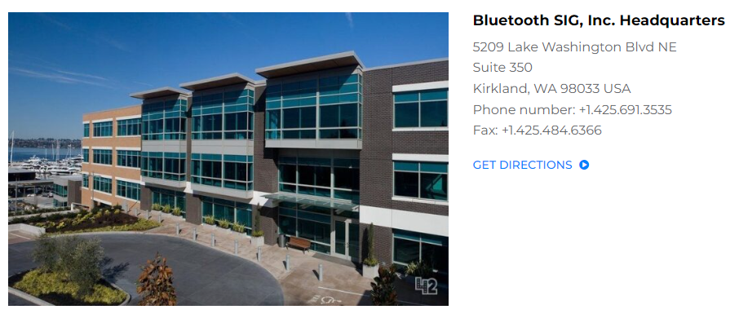
08.1-1
블루투스
블루투스란?
블루투스는 1994년 스웨덴의 통신장비 에릭슨에 의해서 최초로 개발된 근거리 무선 통신 규격 입니다.
블루투스가 처음 사용화된 시점은 1998년 입니다. 에릭슨, 노키아, IBM,도시바, 인텔들의 IT/통신 기업들의 컨소시엄으로 구성된 `블루투스 SIG(Special Interest Group) 통해서 입니다.
https://www.bluetooth.com/ko-kr/about-us/board-of-directors/

Slide 3

08.1-1
블루투스
블루투스는 근거리 무선 기술로 10M 내외의 다양한 소형 기기들을 무선으로 연결할 수 있습니다.
일반적으로 이어폰, 마우스, 키보드 등을 연결하기 위해서는 유선 케이블을 이용해야 했습니다. 하지만, 블루투스가 나오면서 이러한 연결들은 모두 무선으로 연결이 가능해 졌습니다.

Slide 4

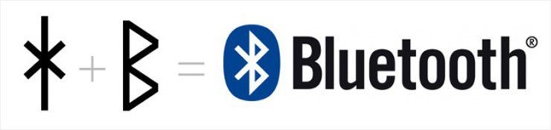
08.1-1
블루투스
블루투스 로고
블루투스(Bluetooth) 라는 이름은 10세기경 스칸디아나비아 지역을 통일했던 덴마크와 노르웨이 국왕 헤럴드 블루투스(Harold Bluetooth)의 별병 푸른 이빨에서 유래되었습니다.
블루투스의 로고의 경우도 하랄의 H와 블루투스의 B를 뜻하는 스칸디아비아 `룬` 문자에서 따온 것입니다.

Slide 5
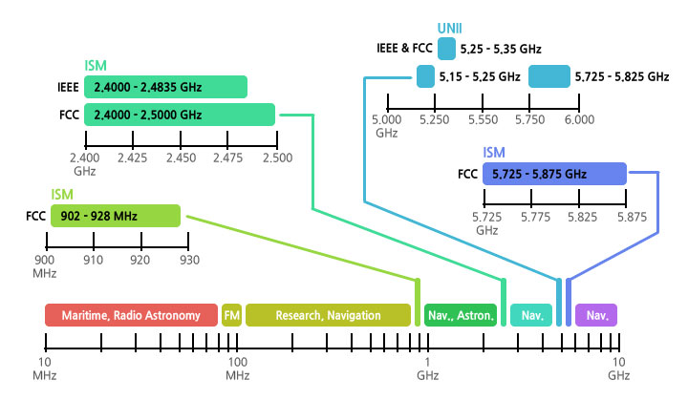
08.1-1
블루투스
블루투스 원리
블루투스의 무선 시스템은 ISM(Industrial Scientific and Medical) 주파수 대역인 2400~2483.5MHz를 사용 하고 있습니다. 이중에서 위 아래 주파수를 쓰는 다른 시스템의 간섭을 막기 위해서 2400MHz 이후 2MHz, 2483.5MHz 이전 3.5MHz까지의 범위를 제외한 2400MHz 이후 2483.5MHz 이전 3.5MHz까지의 범위를 제외한 2402~2480MHz, 총 79개 채널을 사용하고 있습니다.
ISM이란?
산업, 과학, 의료용으로 할당된 주파수 대역으로서 전파 사용에 대한 허가가 필요없는 개인 무전기에 많이 사용하고 있고 아마추어 무선, 무선랜, 블루투스가 이 ISM에 해당 합니다.

Slide 6
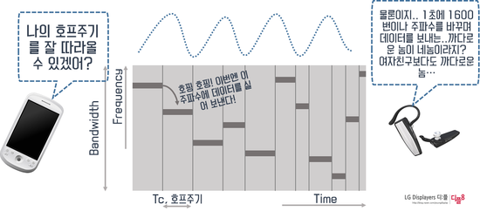
08.1-1
블루투스
블루투스 원리
블루투스는 같은 주파수 대역을 사용하기에 서로간의 전파 간섭이 생길 수 있는데 이를 예방하기 위해서 주파수 호핑(Frequency Hopping)을 사용는데 주파수 호핑이란 많은 수의 채널을 특정 패턴에 따라서 빠르게 이동하여 데이터를 조금씩 전송하는 방식입니다.

Slide 7
08.1-1
블루투스
블루투스 1.0
초기 블루투스는 2.4GHz 주파수를 사용했습니다. 이것은 무선 네트워크(802.11b/g)의 주파수와 동일합니다. 같은 주파수를 공유했으므로 동일 주파수 영역 내에 있는 장치간 충돌이 예상 되었지만 블루투스는 비어 있는 다른 채널을 찾아 데이터를 전송하는 방식이기에 문제점은 없었습니다. 다만 하드웨어 장치의 주소를 반드시 전송해야 하는점 지금의 블루투스 처럼 두 장치 사이간 익명의 연결은 불가능한 방식이었습니다.
블루투스 1.1/1.2 블루투스 1.2는 접속 시간을 줄이고 근거리 주파수 간섭을 개선한 방식 입니다. 전송속도 자체는 1.1과 큰 차이가 없었지만 전송 오류나 음성, 신호의 품질 손실을 막는 기술이 추가 되었습니다.

Slide 8
08.1-1
블루투스
블루투스 2.0 + EDR
데이터 속도가 이전에 비해서 매우 빨라졌습니다. EDR(Enhanced Data Rate)이란 강화된 데이터 전송을 의미 합니다.
블루투스 2.1 + EDR 장치의 이름이나 서비스 목록 등 다양한 정보를 제공하도록 기능이 추가 되었고, 근거리 무선통신(NFC)에 대응하는 기능도 블루투스 2.1 + EDR에서 추가된 방식 입니다.

Slide 9
08.1-1
블루투스
블루투스 3.0 + HS
2009년 발표되었으며, 최대 속도 24Mbps로 속도가 업그레이드 되어 있습니다. 기기간의 대용량 파일 및 동영상/사진 전송이 가능합니다. 그외 PC와 모바일 기기와 동기화도 가능 합니다.

Slide 10
08.1-1
블루투스
블루투스 4.0
2010년에 채택되었고 기존 블루투스에 고속(+HS) 저전력등이 포함된 버젼 입니다. 저전력의 경우 연결을 보다 빠르게 그리고 고속 전송은 와이파이 기반 입니다.
블루투스 4.1 2013년에 발표 되었습니다. 블루투스와 LTE 통신간의 공존성을 높인 방식 입니다. 거리가 멀어짐에 따라 연결이 끊겼을때 다시 거리가 좁혀지면 자동으로 연결이 가능한 기능이 추가 되었습니다. 블루투스 4.2 2014년 하반기에 새롭게 발표 되었습니다. 사물인터넷(loT)에 대한 대응이 좀더 긴밀해 졌습니다. 이유는 새로운 인터넷 프로토콜 지원파일(IPSP)이 추가되었기 때문 입니다.

Slide 11
08.1-1
블루투스
블루투스 5.0
2016년 6월에 발표 되었습니다. 블루투스 4.0 출시이후 6년만에 새로운 버젼으로 업그레이드 되어 발표가 되었는데 다른점은 기존의 LE프로토콜의 느린 전송속도에서 2배가량 속도를 증가 시켰고 거리의 경우 기존 약 10M에서 40M로 확장이 되었습니다. 또한 SAM(Slot Availablity Mask)기능을 탑재하여 주변의 같은 밴드를 사전에 차단하여 간섭을 미리 차단하는 기능을 갖추고 있습니다.

Slide 12
08.1-1
블루투스
블루투스 장점 및 단점
블루투스의 장점이라고 한다면 남녀 노소 누구나 손쉽고 간편하게 사용이 가능한점이 장점이나, 단점으로는 거리의 제약이 있으며, 보완에 취약한점 그리고 음질이 일반 와이파이 방식에 비해 떨어지는 단점이 있습니다.

Slide 13
08.1-1
블루투스

